Slide 1
택스토리 MSA 발표
별소프트 권영택

Slide 2
목표
학습 목적으로 MSA 시스템 구성 경험
Kubernetes 적극 활용, 서비스/데이터/모니터링 전체 흐름 체험
React 실습
서비스별 DB 분리 경험
Redis를 활용하여 세션 방식 구성 (세션 중앙화)
Kafka를 활용한 이벤트 처리 경험

Slide 3
주요 기능
User service
로그인/회원가입
친구 찾기/등록
File service
파일 업로드
파일 뷰 (src URL)
Posting service
포스트 글 올리기
포스트 목록 조회
Notification service
알림 목록
알림 기능 (웹소켓)

Slide 4
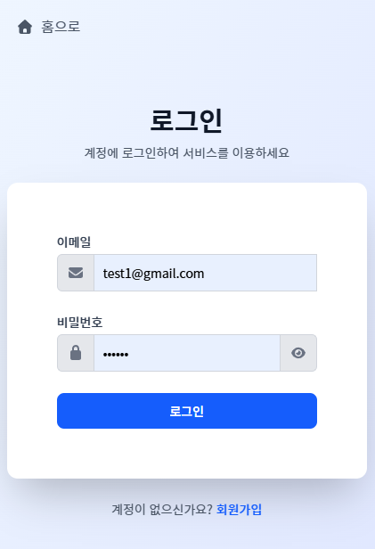
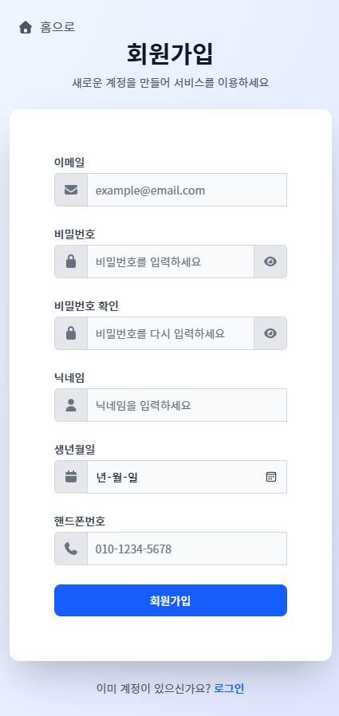
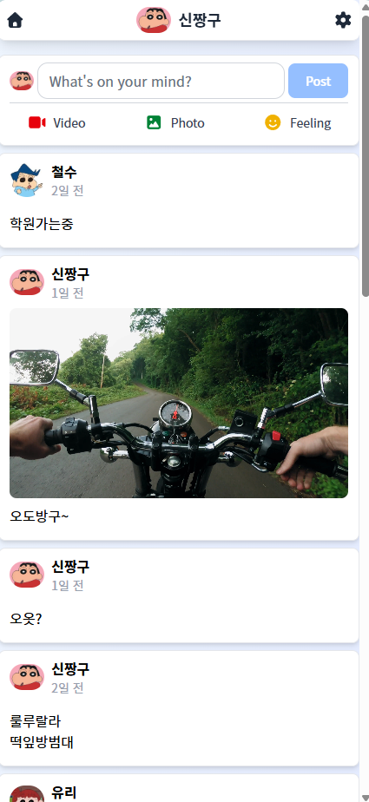
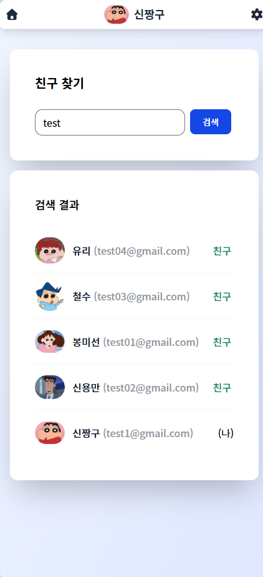

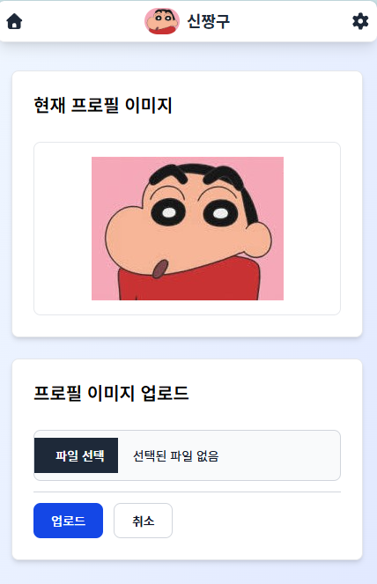
주요 페이지
/login
/signup
/
/friends
/notification
/profile

Slide 5
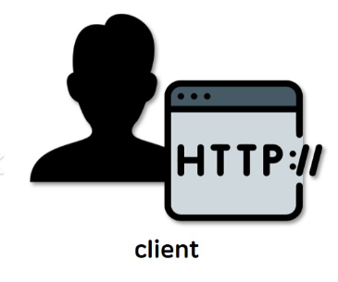













전체 아키텍처
콘솔/모니터링 UI
Redis Insight
Console
user
service
user
db
UI
라우팅
Nginx ingress controller
Tempo
posting
service
posting
db
세션공유
리소스 수집 모듈
Redis
Prometheus
file
service
file
db
파일서버
Node Exporter
Kube State Metrics
notification
service
notification
db
Config Server
Event 처리
Config Map
Secret

Slide 6
Kafka 이용 사례 1 - 친구요청
라우팅
1
친구요청
Nginx ingress controller
2
User service 라우팅
user
service
3
친구 요청 처리
4
친구 요청 Event produce
7
웹소캣 publish “님의 친구 요청이 있습니다.”
Event 처리
5
친구 요청 Event listen
notification
service
6
알림 메시지 등록

Slide 7
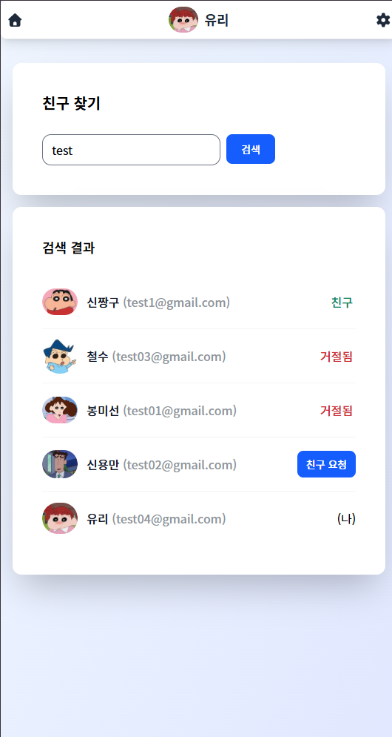
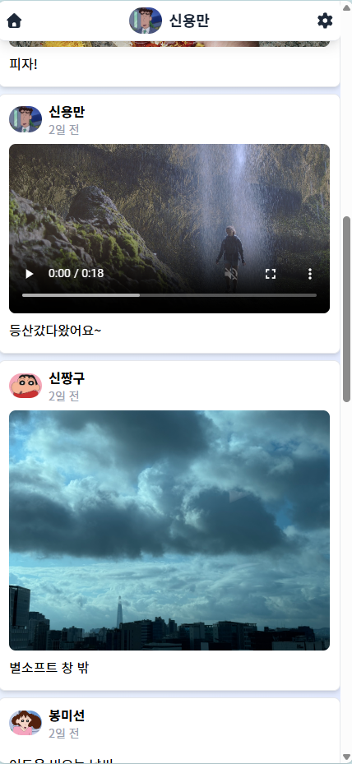
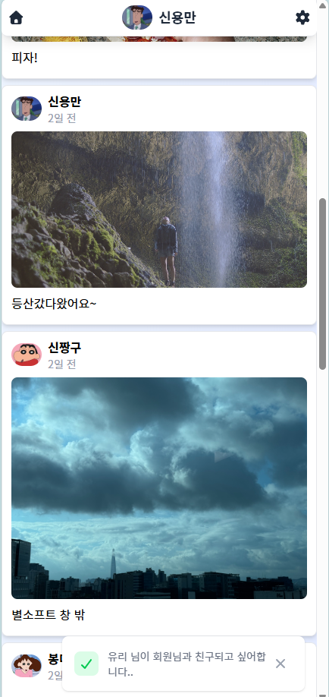
Kafka 이용 사례 1 - 친구요청
알림 받음
친구요청

Slide 8
파일서버
Kafka 이용 사례 2 – 포스트 글 쓰기
file
service
3
[Feign] 필요시 파일 업로드
라우팅
4
글 등록 작업
1
글 올림
Nginx ingress controller
2
Posting service 라우팅
posting
service
5
포스팅 됨 Event produce
7
친구 정보 조회
6
포스팅 됨 Event listen
user
service
Event 처리
8
친구 정보 Event produce
9
친구 정보 Event listen
notification
service
10
웹소캣 publish “님이 게시글을 올렸습니다.”

Slide 9
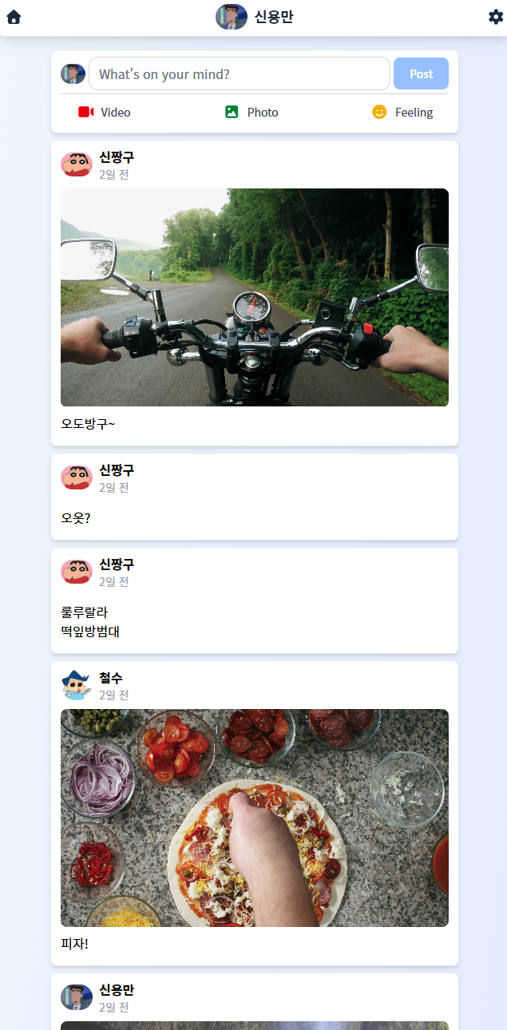
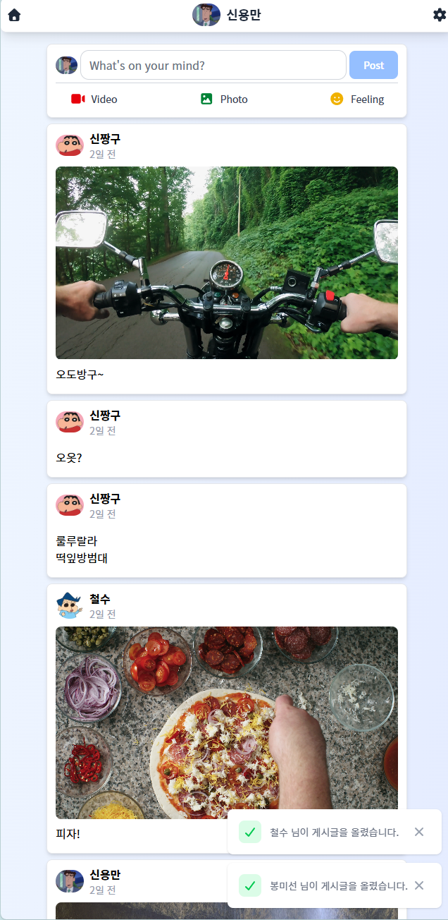
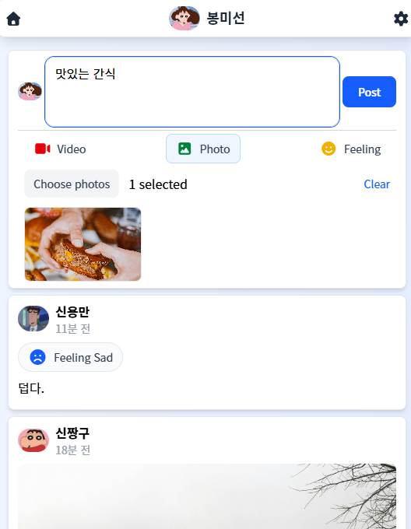
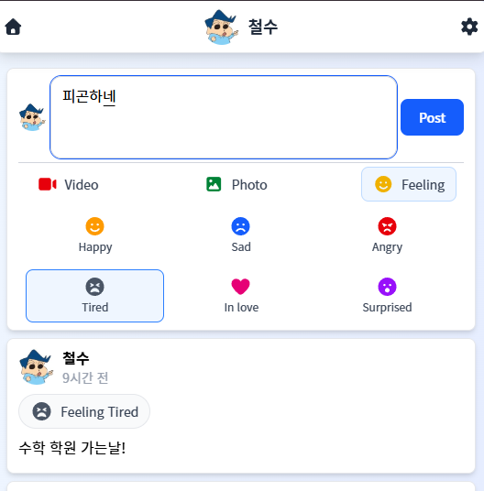
Kafka 이용 사례 2 – 포스트 글 쓰기
알림 받음
글쓰기
글쓰기

Slide 10
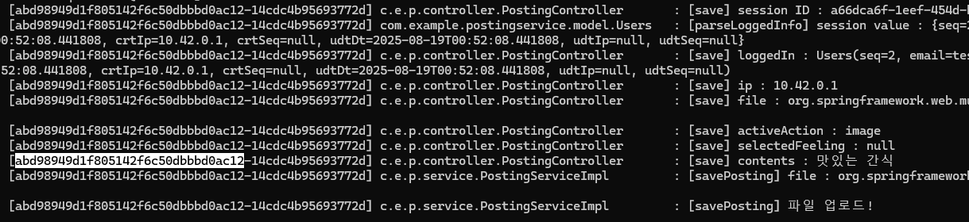
포스트 글 쓰기 사례 trace 하기
로그 확인시 Trace ID는 abd98949d1f805142f6c50dbbbd0ac12

Slide 11
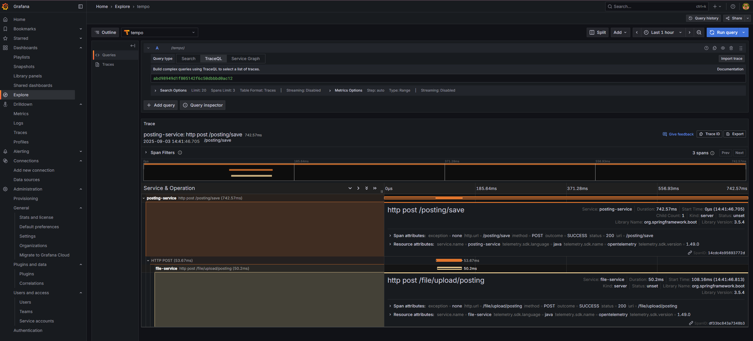
포스트 글 쓰기 사례 trace 하기 – Grafana Tempo로 해당 Trace ID로 조회

Slide 12
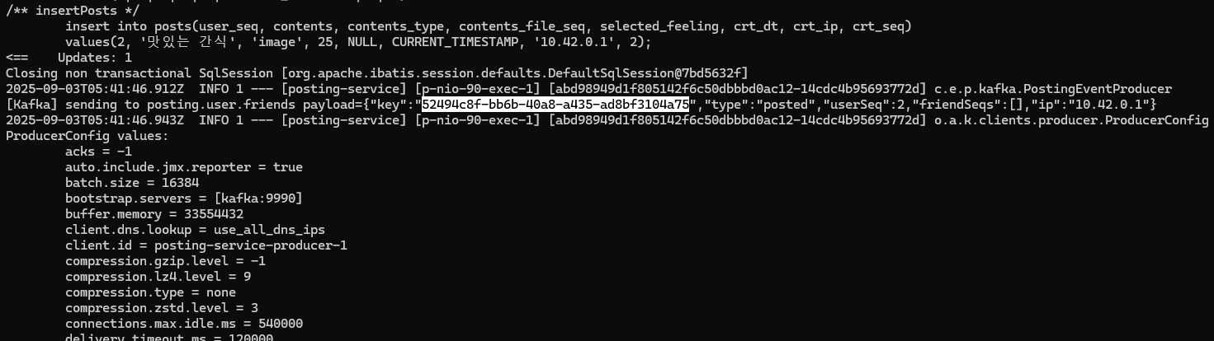
포스트 글 쓰기 사례 trace 하기 – Kafka 포스팅 됨
로그로 Event Key 확인

Slide 13
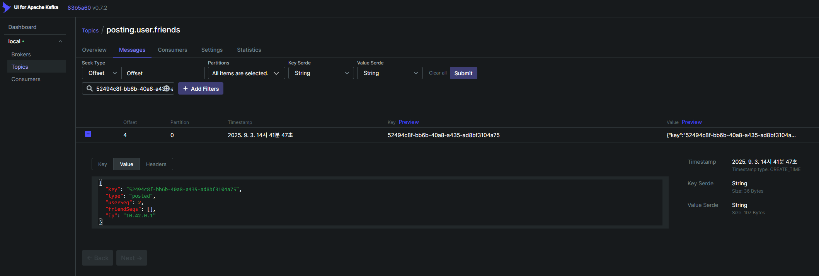
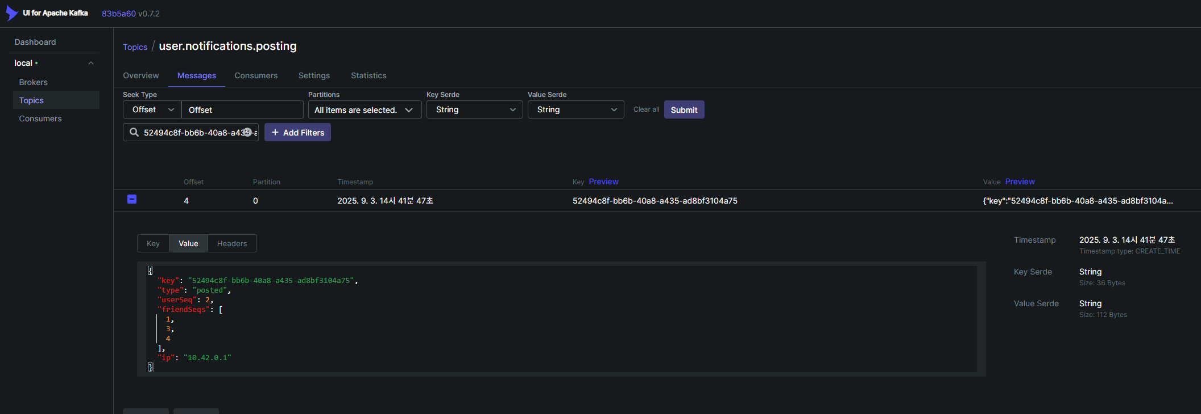
포스트 글 쓰기 사례 trace 하기 – Kafka 포스팅 됨 – Kafka UI 에서 확인

Slide 14
느낀점 1/3
DB를 무작정 많이 분리 함으로서 많이 불편하다. - 안 좋은 예시를 경험한 것일 수도 있으나, 여러 데이터 처리가 필요하면 feign(API) 및 kafka 처리를 많이 활용하게 된다. - 데이터량 부담이 많은 경우가 아니라면 DB를 분리할 이유가 없다. - 공통코드 처리가 어렵다. 공통코드 관리를 중앙화 하거나 각 DB별 공통코드 관리해야함.
user
db
posting
db
file
db
notification
db

Slide 15
느낀점 2/3
Feign 및 Kafka 처리시 model DTO 및 payload DTO 동기화 방안 고민이 필요하다.
user
service
Feign 호출
posting
service
FriendDTO
FriendDTO
Event 처리
user
service
Event produce
Event listen
posting
service
PostingEventPayload
PostingEventPayload

Slide 16
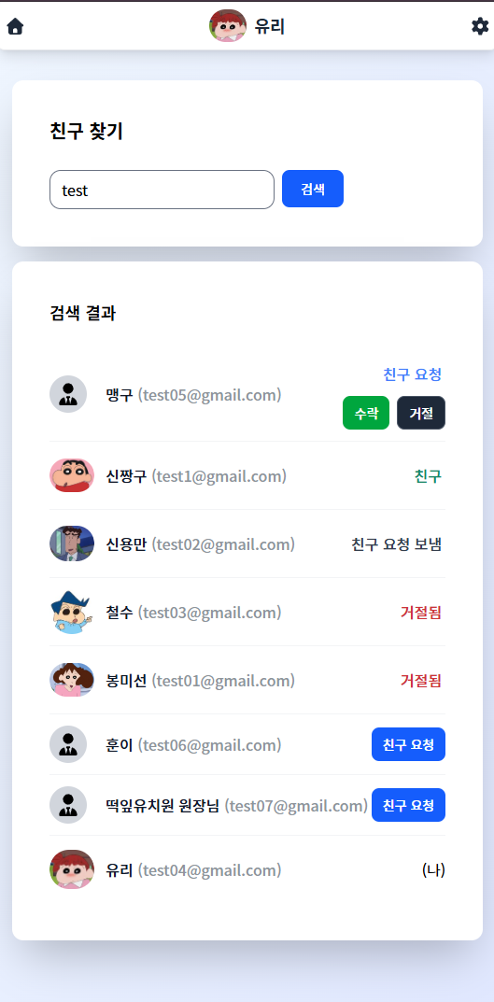
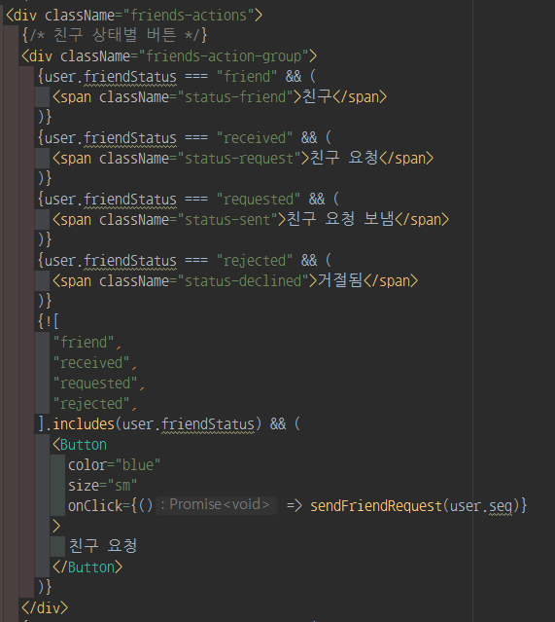
느낀점 3/3
React.js 문법이 Vue.js에 비해서 불편하고 어렵다. - Vue.js에서는 각 컴포넌트에서 style 태그에 scoped 속성이 있지만, React.js에서는 그런 유사한 속성이나 기능 제공이 없다. - Vue.js에서는 v-if, v-else-if, v-else directive가 있지만, React.js에서는 유사한 기능이 없다. - 전역 state 관리하는 모듈로 Vue.js에서는 Pinia를 사용하지만, React.js에서는 Redux를 사용한다. Pinia state의 경우 어디서든 사용이 가능하지만, Redux state는 “컴포넌트” 내에서만 사용이 가능하다.

Slide 17
끝. 감사합니다.

